Slide 1



大連理工大学-立命館大学 国際情報・ソフトウェア学部
Human-Computer Interaction と情報セキュリティ
情報セキュリティ1組：武洲印 侯英祺 左昌蕊 郭超元
Lecturer：Kohei Matsumura, PhD.
Notes:
先生、こにちは。私たちは情報セキュリティ1組でございます。いま、発表します。
私たちの発表テーマはHuman-Computer Interaction と情報セキュリティである。
私は武洲印と申します。

Slide 2
catalog
Part one
HCI と情報セキュリティ
Part two
指紋認識
Part three
自動運転
Part four
未来の挑戦と対策

Slide 3

Part1
1-1 HCI
HCI と情報セキュリティ
1-2 情報セキュリティ
1-3 AI-100

Slide 4
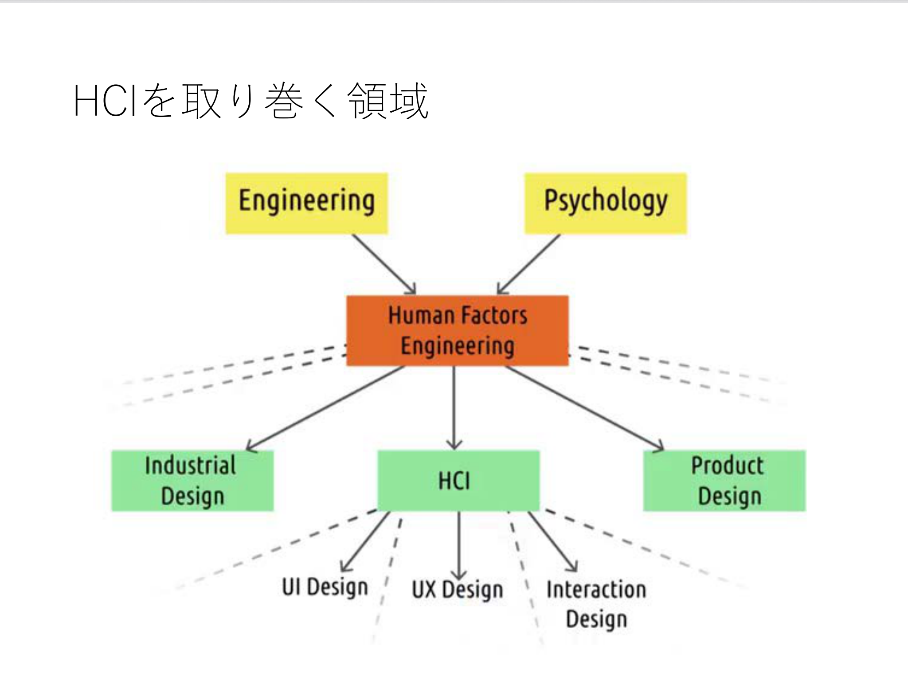
1-1 HCI
1
HCIとは
HCIは,人とコンピュータとの間で何らかのインタラクションを通して,入力データ,画像,音声,文字などの様々な情報を知覚,分析,学習し,適切な反応や行動をとることができる情報処理システムである。
2
情報セキュリティはHCIにとって重要である
HCI技術の急速な発展に伴い、人と機械の相互作用の応用は日々広範になり、社会と経済への影響もますます大きくなっている。一方で、現代社会は情報化時代に入り、情報化はすでに時代の特徴となり、HCIを含む各種類の新技術の発展は、すべて情報技術の駆動が必要であり、情報の安全性は極めて重要である。人工知能と情報セキュリティは必ず相互作用し,相互に影響する。
Notes:
HCI(ＨＣＩ)は,人(ひと)とコンピュータ(こんぴゅーた)との間(あいだ)で何ら(なんら)かのインタラクション(いんたらくしょん)を通して(とおして),入力(にゅうりょく)データ(でーた),画像(がぞう),音声(おんせい),文字(もじ)などの様々(さまざま)な情報(じょうほう)を知覚(ちかく),分析(ぶんせき),学習(がくしゅう),適切(てきせつ)な反応(はんのう)や行動(こうどう)をとることができる情報(じょうほう)処理(しょり)システム(しすてむ)である。
HCI技術(ぎじゅつ)の急速(きゅうそく)な発展(はってん)に伴い(ともない)、人(ひと)と機械(きかい)の相互(そうご)作用(さよう)の応用(おうよう)は日々(ひび)広範(こうはん)になり、社会(しゃかい)と経済(けいざい)への影響(えいきょう)もますます大きく(おおきく)なっている。一方(いっぽう)で、現代(げんだい)社会(しゃかい)は情報化(じょうほうか)時代(じだい)に入り(はいり)、情報化(じょうほうか)はすでに時代(じだい)の特徴(とくちょう)となり、hci(ｈｃｉ)を含む(ふくむ)各種類(かくしゅるい)の新技術(しんぎじゅつ)の発展(はってん)は、すべて情報(じょうほう)技術(ぎじゅつ)の駆動(くどう)が必要(ひつよう)であり、情報(じょうほう)の安全性(あんぜんせい)は重要(じゅうよう)である。HCIと情報(じょうほう)セキュリティ(せきゅりてぃ)は必ず(かならず)相互(そうご)作用(さよう)し,相互(そうご)に影響(えいきょう)する。

Slide 5
1-2 情報セキュリティ
安全モニタリング：
ホームページ：ページ・バグ、攻撃や詐欺サイトなど
インターネット：ネットワーク侵入、悪性コードなど
ホスト：識別情報、悪性コードなど
データベース：データベースの流出、アドレス漏洩などを管理する
侵入検知（Intrusion Detection）
Notes:
情報(じょうほう)セキュリティ(せきゅりてぃ)には,ネットワークセキュリティ(ねっとわーくせきゅりてぃ),ホスト(ほすと)やメモリセキュリティ(めもりせきゅりてぃ),身元(みもと)認証(にんしょう),侵入(しんにゅう)検知(けんち)などの内容(ないよう)が非常(ひじょう)に多く(おおく)含まれて(ふくまれて)いる。

Slide 6
1-2 深刻な課題に直面している
ネットワークセキュリティはますます深刻になっている
情報セキュリティは大きな挑戦に直面している。人工知能は情報セキュリティに役立つと同時に,情報セキュリティに非常に大きな危険をもたらす。同じように、アタッカは人工知能技術を利用して攻撃力を強化できるからだ。
ネットワーク・インフラの拡張と複雑化はますます多くの脆弱性と危険性をもたらす，攻撃のインテリジェント化（intelligent agent）
HCIを利用する必要がある（ディープラーニングと人工知能），迅速かつ効果的に攻撃を検知・評価・応答する
Notes:
ネットワークセキュリティ(ねっとわーくせきゅりてぃ)はますます深刻(しんこく)になっている。HCI(ＨＣＩ)を利用(りよう)する必要(ひつよう)がある（ディープラーニング(でぃーぷらーにんぐ)と人工(じんこう)知能(ちのう)）， 効果的(こうかてき)に攻撃(こうげき)を検知(けんち)・評価(ひょうか)・応答(おうとう)する。

Slide 7
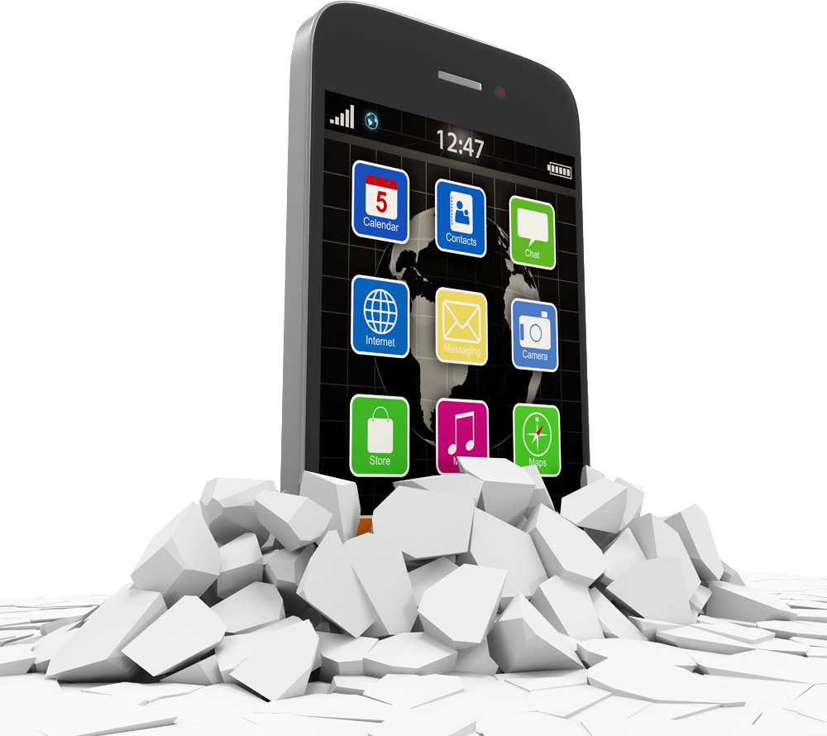
1-3 One Hundred Year Study on AI100
これはスタンフォード大学が提唱した「AI100」の研究で、2015年から30年までの15年間、人工知能は以上の8つの分野を突破する可能性がある、あるいはこの8つの分野はHCIの重要な応用分野であり、その中の1つは公共の安全性である。
したがって,情報セキュリティ分野はHCIのここ15年間の重要な活用方向であることは間違いない。
Transportation
Home/Service
Robots
Healthcare
AI
Education
Entertainment
Low-resource
Communities
Public Safety
and Security
Employment and
Workplace
7
Notes:
これはスタンフォード(すたんふぉーど)大学(だいがく)が提唱(ていしょう)した「AI100(ＡＩ１００)」の研究(けんきゅう)です、その中(なか)の1つは公共(こうきょう)の安全性(あんぜんせい)である。したがって,情報(じょうほう)セキュリティ(せきゅりてぃ)分野(ぶんや)はHCIのここ15(１５)年間(ねんかん)の重要(じゅうよう)な活用(かつよう)方向(ほうこう)であることは間違いない(まちがいない)。

Slide 8
Part2
指紋認識
2-1 指紋認識アプリケーション
2-2 情報セキュリティの議論
2-3 今後の方向性

Slide 9
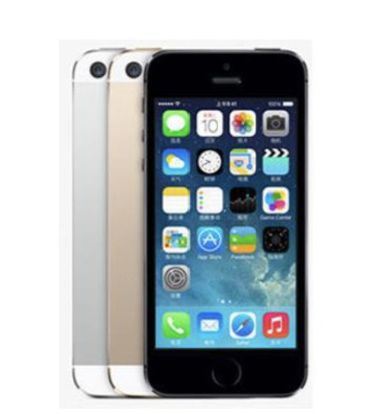
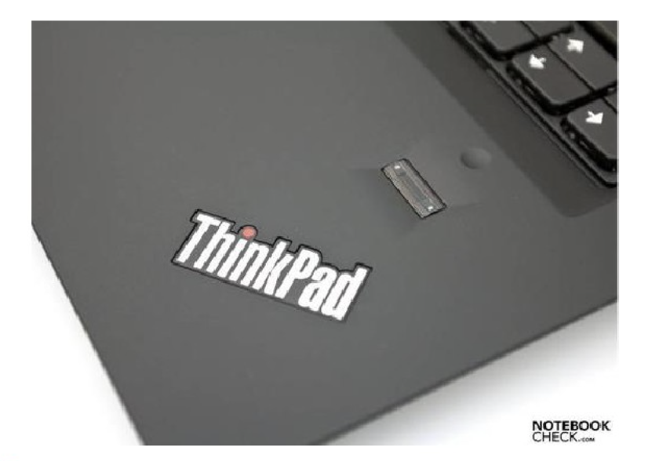
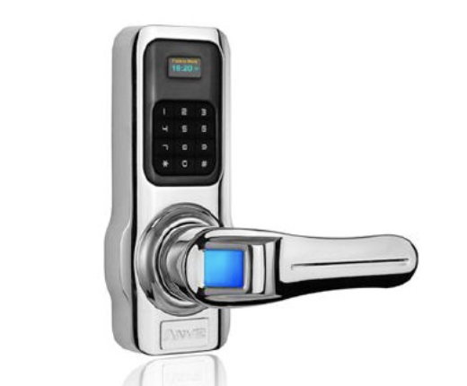
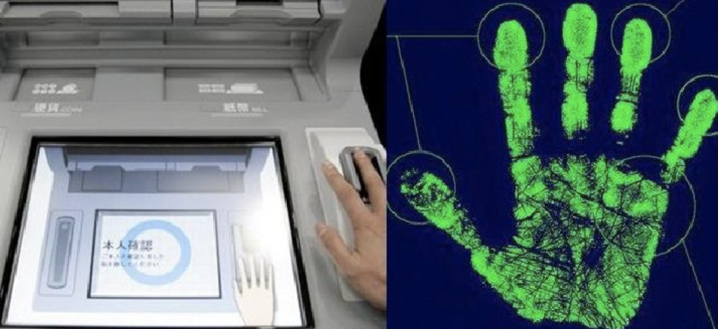
2-1指紋認識アプリケーション指紋認識アプリケーション
ATM
携帯電話コンピュ
ーター
指紋認識
アクセス制御

Slide 10
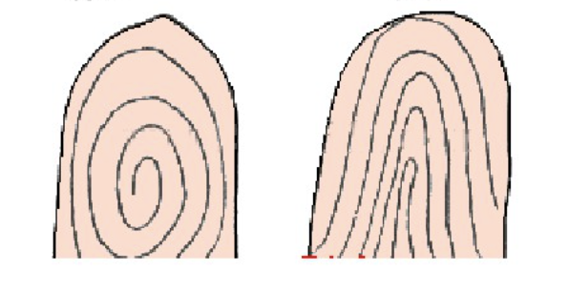
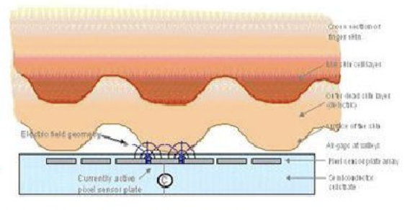
2-1指紋認識アプリケーション指
指紋は、人間の指の前部皮膚の不均一な線を指します。 線は規則的に配置され、さまざまなパターンを形成します。 尾根の始点、終点、接合部、交差点は、指紋の特徴点と呼ばれます。
电容式：指紋採取ビューは、皮膚とスクリーンに対する接触によって指紋のパターンを識別し、指紋を記録し、検証する。

Slide 11
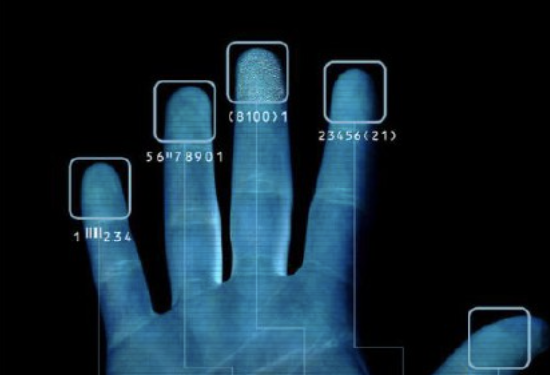
2-1指紋認識アプリケーション指紋認識アプリケーション
指紋認識アルゴリズム
現在の識別指紋アルゴリズムは主に全体的特徴と局所的特徴の両方から識別指紋を入手する。全体的な特徴としては、人の目で直接観察できる特徴として、紋様、モード領域、核心点、三角点、紋数などが挙げられます。

Slide 12
2-2情報セキュリティの議論
一部の人々の指紋は明白ではなく、イメージするのが難しい
指紋は盗撮され、複製され、ユーザ情報の安全を脅かすことができる。
インターネットに載せられた指紋は一部の不法分子によって盗用される可能性がある。
01
情報セキュリティ
02
指を押す過程でのねじれ、伸び、押し付け力などの要因により、指紋が変形します。
汚れた指、乾いた指、または傷によって引き起こされる、異なる期間と季節の間の指紋の違い
03

Slide 13
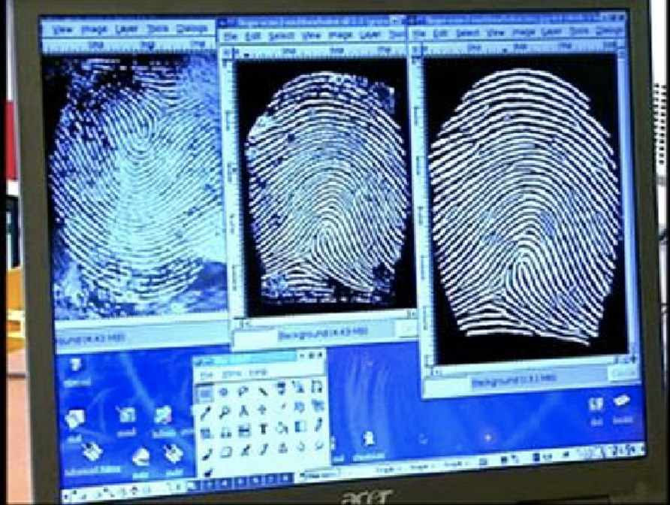
2-2情報セキュリティの議論
米国のニューヨーク大学とミシガン州立大学の研究者が発表した研究結果によると、人間の指紋のいくつかの共通点を利用して作られた偽の指紋は、スマートフォンの指紋センサーをだますことができるという。コンピュータシミュレーションによって，研究者は一連の人工的な主指紋を設計し，指紋センサ中の真の指紋整合率と65%に達した。
セキュリティエリアはハードウェア暗号化レベルで、第三者のプログラムはアクセスできません。しかし、指紋画像のマッチング過程はソフトウェアによって実現される必要があります。これはハッカー達に亀裂の入り口を提供しました。

Slide 14


2-3今後の方向性
指紋の識別については、すべてが始まったばかりです。将来の指紋識別は千世帯に普及するためには、端末やシステムメーカーがモバイル決済以外の指紋を発掘するために努力する必要がある。携帯電話などの携帯端末を除いて、ウェア・ネットワークは指紋識別の次の重要な方向である。
今後の方向性
ユーザーがプライバシーを重視するにつれて、情報セキュリティに対する意識が強くなります。パーソナライズされた生体認証機のインタラクティブ方式は、セキュリティインテリジェント生活の最大の前提となります。

Slide 15
Part3
3-1 HCI
自動運転
3-2 情報セキュリティ
3-3情報セキュリティの保護方法

Slide 16
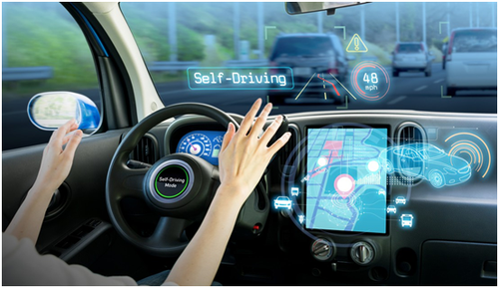
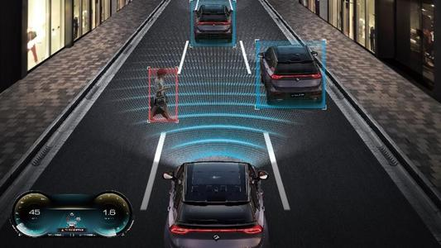
自動運転のHCIの分類
運転手と車のHCI
運転手は操作を通じて車両にどの機能をオンとオフにするかを教える必要がある
自動運転の技術がまだ未熟なので、いくつかの道路状況が複雑な区間では運転手が車を操作する必要がある
車と歩行者及び他車のHCI
自動運転は視覚センシング、レーザーセンシング、マイクロ波センシングなどを通じて近くの歩行者と車両を感知し、迅速に大量の演算を行い、適時に反応する

Slide 17
自動運転のHCIの変化
情報のニーズ
インタフェース
変化内容
運転タスク
運転中心の性能
昔
非運転タスク
旅に関するサービス
将来
自動運転機能が完備された環境で、ユーザーは多くの運転に関するタスクから非運転タスクに解放される。これはデジタル技術を多くの非運転タスクに深く入り込み、ユーザが非運転活動に関する娯楽情報ニーズをサポートすることができる
将来、自動運転のレベルが上がるにつれて、人間の運転への参加に関連するタスクが削減され、運転機能自体が最終的に自動システムの制御で旅行サービスの一部になる。未来車内ユーザーの体験は、運転から娯楽や社交などの旅に関するサービスに変わる

Slide 18
自動運転の情報セキュリティ
K
D
感知層
伝送層
各種センサーが情報を収集する
車の持ち主の敏感な情報を収集する
感知されたデータは基礎ネットワークを通じて伝送される
車の持ち主の個人情報が漏れている可能性がある
D
A
データ層
アプリケーション層
データの集約を行い、大量のデータの分析によって新しい知識と価値が生まれる
システムはハッカーにコントロールされる可能性がある
ネットワーク応用サービスを提供する
ネットワーク攻撃を受ける可能性がある

Slide 19
自動運転の情報セキュリティの保護方法
監督の権利が散在している場合もあるため、実際の監督と実施に影響を及ぼす。 したがって自律運転の分野における個人情報安全監督機関を明確にする必要がある。たとえば、全体的な監督責任を交通局に割り当てるなど
個人情報保護対策を実施し、関連情報やデータを合法かつ合理的に収集・利用すると同時に、ネットワークセキュリティ技術の向上を重視し、自動車両のネットワークセキュリティリスクを抑制していく
関連法律を
制定する
01
情報セキュリティ監視機構を明確にする
02
企業が情報の安全を
自覚的に守ること
を促進する
03
法的保護は常に最優先事項であり、現在、自律運転法の改善はまだ初期段階であり、特別なサイバーセキュリティ規制の配布は非常に重要です

Slide 20

Part4
未来の挑戦と対策

Slide 21

1-1情報セキュリティの挑戦
新しいデータ、新しいアプリケーション、新しいネットワーク、新しい計算は、今後の時期の情報セキュリティの方向とホットスポットになります。
情報セキュリティ産業の発展の大きな趨勢は、伝統的な安全から融合開放への大安全である。
従来のサイバーセキュリティ技術は、新しい情報セキュリティ産業の発展企業の情報セキュリティに対するニーズを満たすことができなくなりました
21

Slide 22
1-2ヒューマンマシンの相互作用による情報セキュリティ管理対策
情報セキュリティ管理によって、データ資源の破壊を防ぐために、ネットワークのハードウェアの不正使用を避けることができます。情報セキュリティ管理においてハードウェアの安全を重視するだけでなく、システム、物理、ネットワーク、アプリケーションの安全などの面からも入手してください。。
情報セキュリティシステムの構築
安全教育管理制度を充実させる。
01
02
データセキュリティ技術を研究開発する
06
03
敏感データに対する監督管理を強化する。
ファイアウォール技術を運用する
05
04
ウイルス対策ソフトの技術を応用する
22

Slide 23
2-1 HCIの挑戦
主に4つの挑戦に分けられます。
至るところにある計算
グラフィカルユーザーインターフェースの強化
グラフィカルユーザーインターフェースの強化仮想現実と科学計算の可視化
Mooreの法則
23

Slide 24
2-2HCIの対策
主に4つの部分に分けられます。
1
より多くのフィードバック
3
制限を強化する
相互作用の過程において、ユーザーの操作は機械でタイムリーにフィードバック効果を得る必要がある。
ユーザーが操作中にどのような問題が発生するかは永遠に保証できません、事前に一連の状況を設定します。
2
マップを最適化
4
臨界点を設定
理想的な人との相互作用は、ちょうどユーザーの心理モデルに合致しています。その後の全体的な相互作用の過程では自然である。
最初は何を使ったらユーザーを引きつけられますか？ユーザーが気軽に敷居を踏み越えることができます。
24

Slide 25
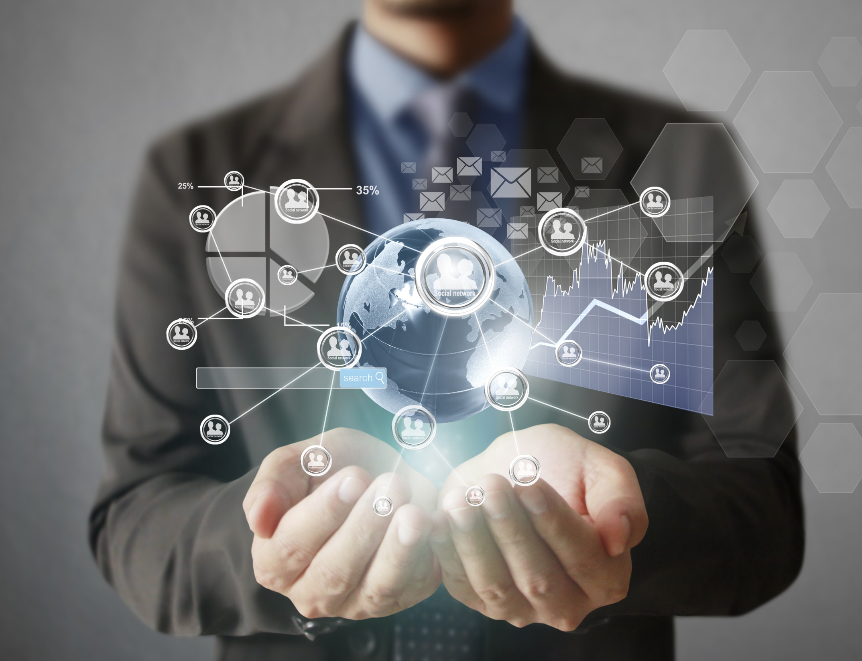
人と機が交互に情報の安全な未来を変えて、情報の安全は逆に人工知能の未来発展を促進し。
高効率
互いに有利である
勝ちを共にする

Slide 26


